Slide 1
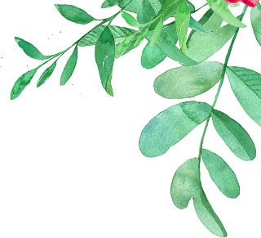








UBND QUẬN LONG BIÊN
TRƯỜNG MẦM NON HOA THỦY TIÊN
HOẠT ĐỘNG KHÁM PHÁ
Đề tài: Tìm hiểu về nghệ thuật múa rối bóng
Giáo viên: Nguyễn Thị Thúy Hằng
Lứa tuổi: Mẫu giáo nhỡ 4-5 tuổi

Slide 2


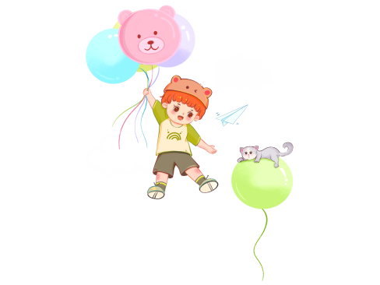



1. Ổn định tổ chức

Slide 3
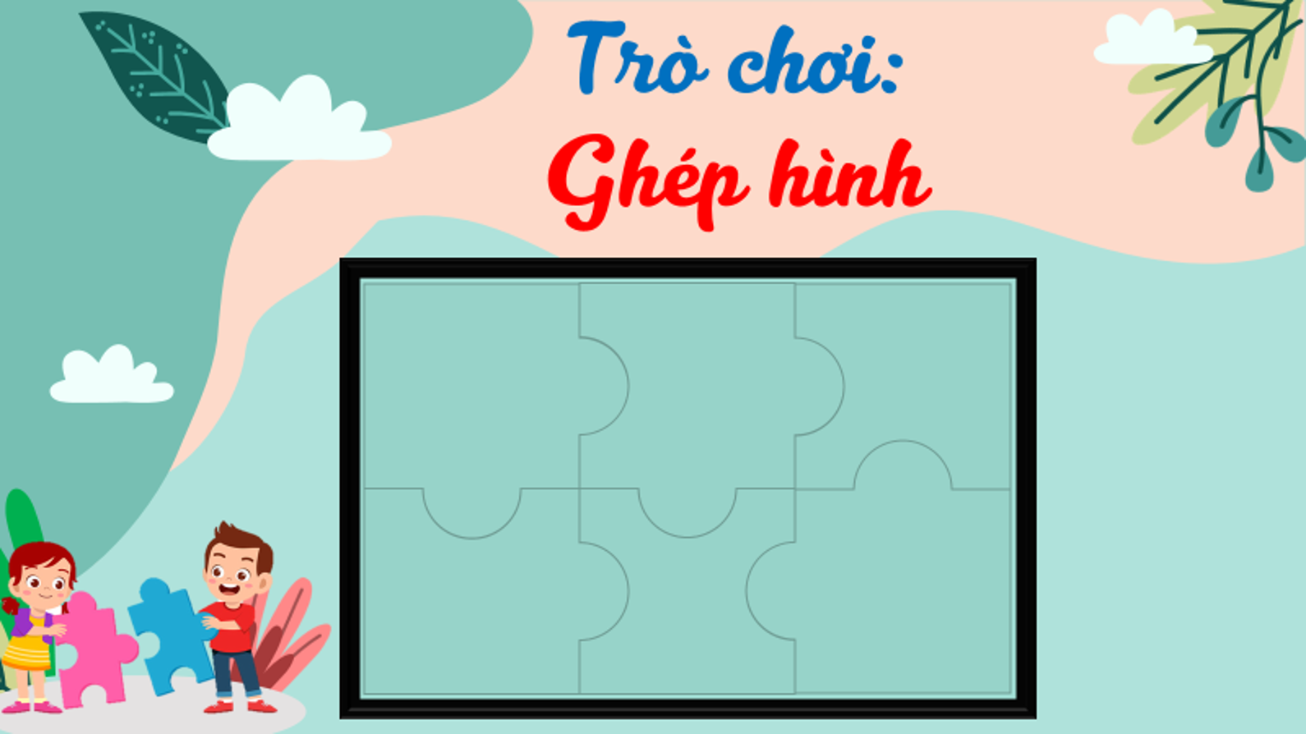

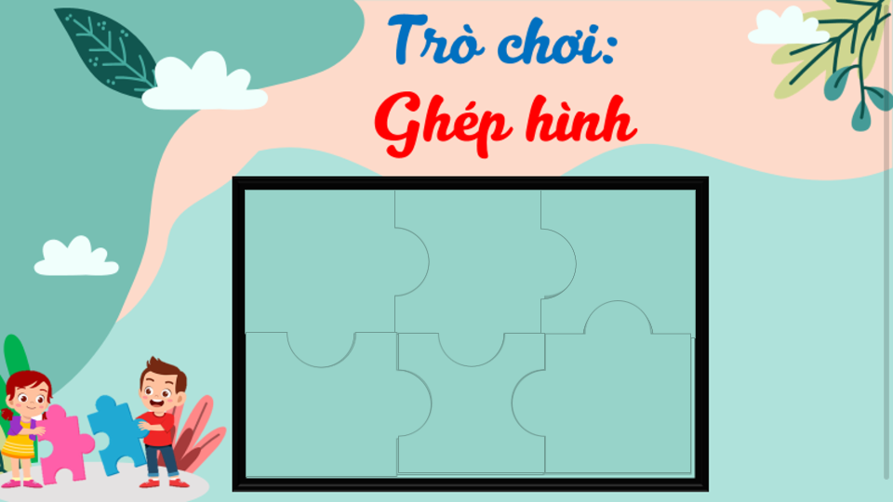

Quiz
Click the Quiz button to edit this object
Trò chơi ghép tranh

Slide 4

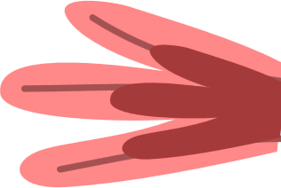


Slide 5
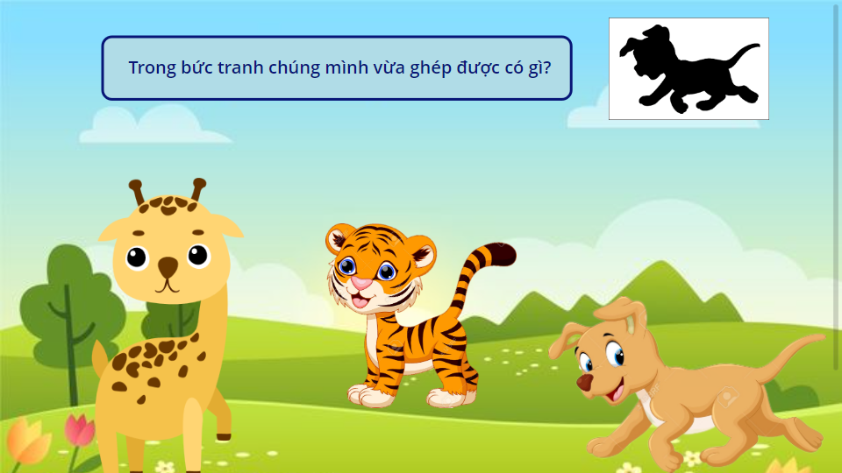
Quiz
Click the Quiz button to edit this object

Slide 6
2. Nghệ thuật múa rối bóng

Slide 7
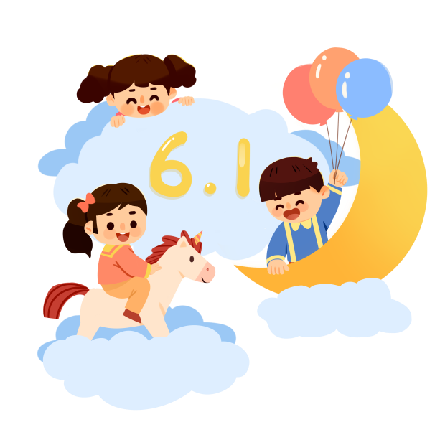
2.1
Tìm hiểu về Nghệ thuật múa rối bóng

Slide 8
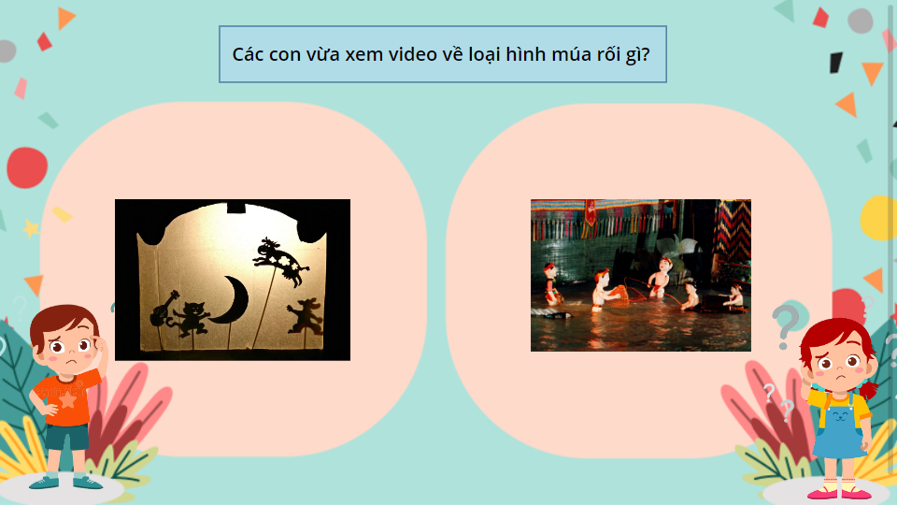
Quiz
Click the Quiz button to edit this object

Slide 9
2.1
Tìm hiểu về Nghệ thuật múa rối bóng

Slide 10

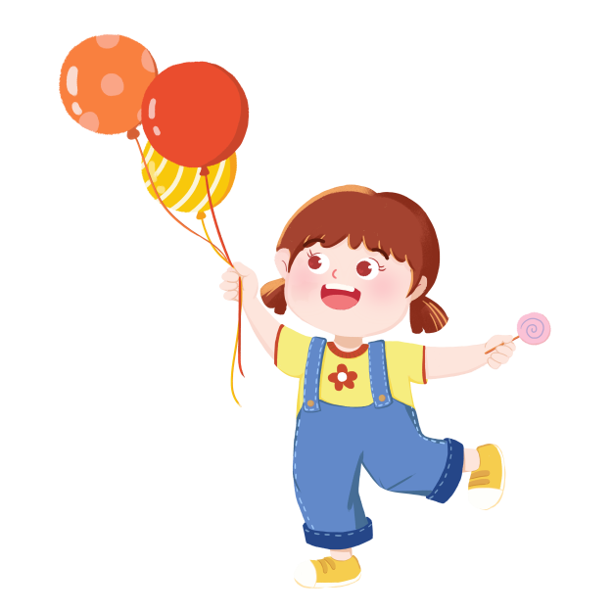
2.2
Cách tạo sân khấu và sử dụng rối bóng

Slide 11
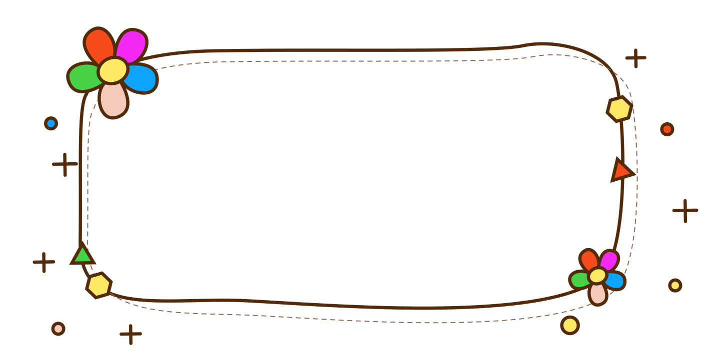



Mở rộng

Slide 12




Nguồn: Youtube
Nguồn: Youtube

Slide 13
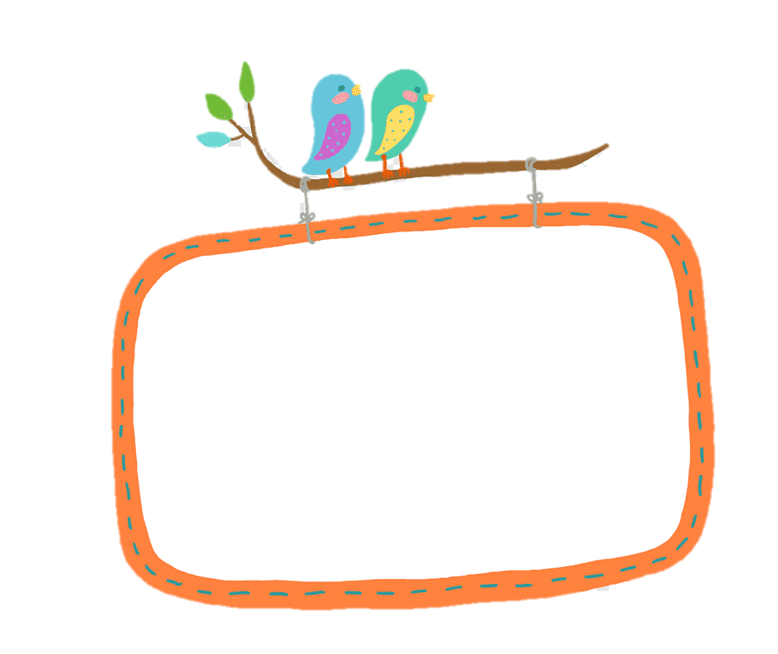



Trò chơi:
Múa rối bóng tay

Slide 14
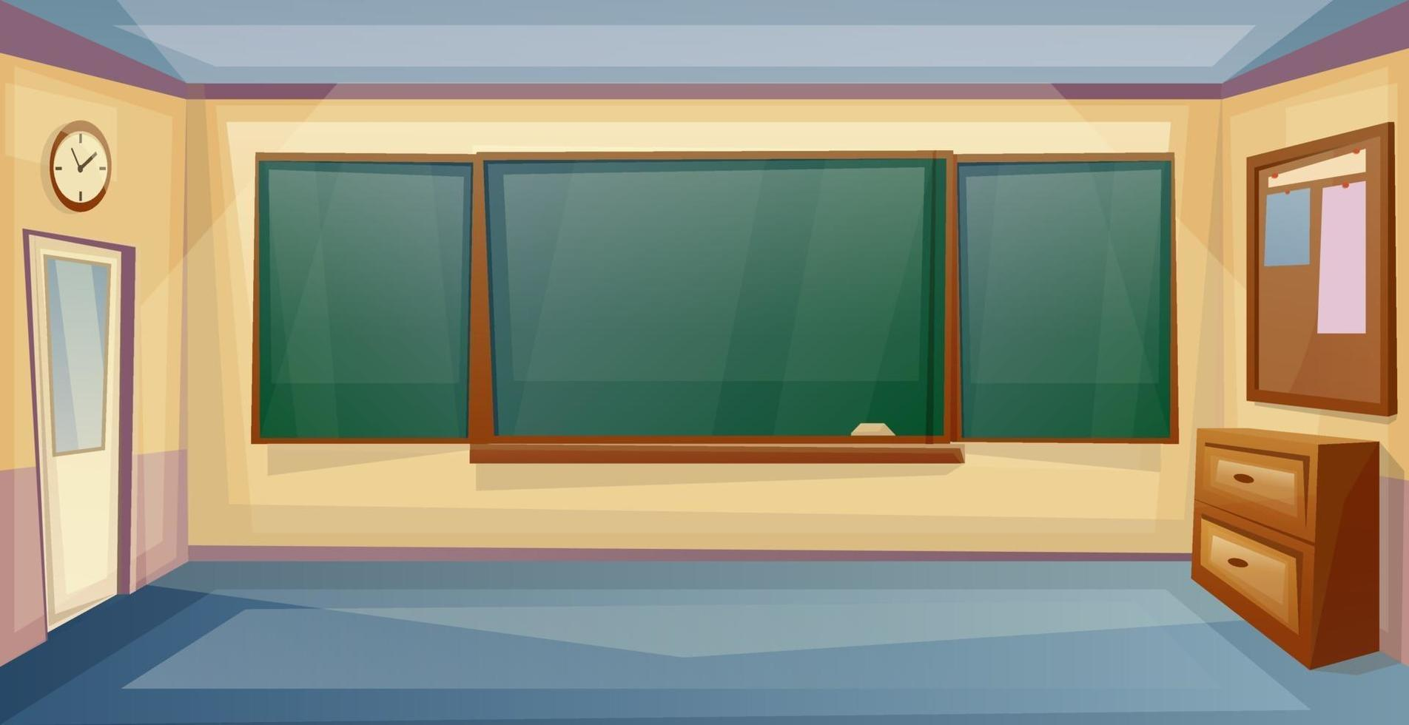
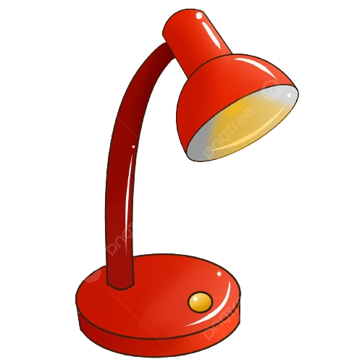
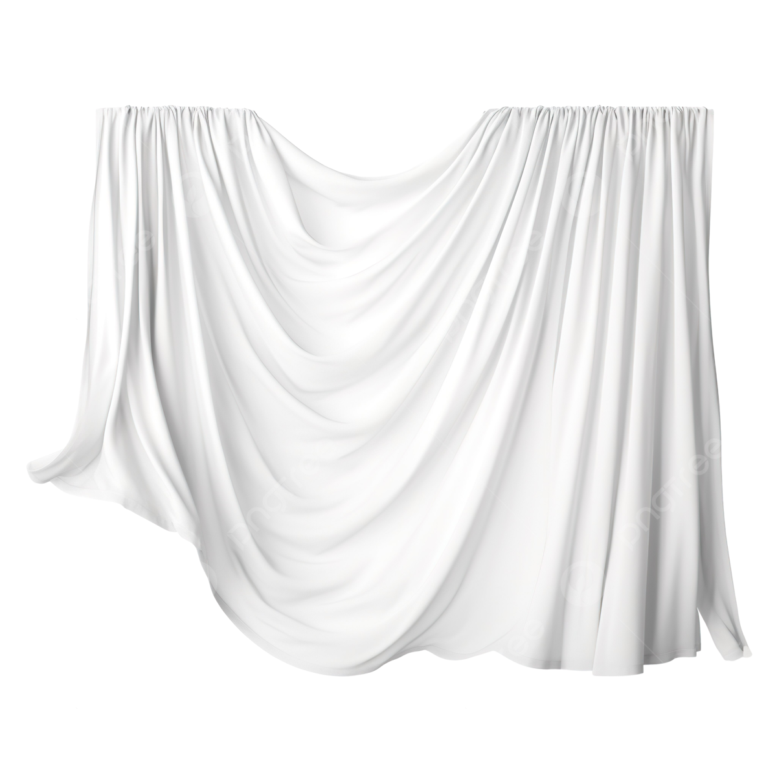
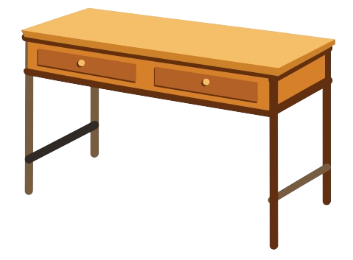
Đồ dùng chuẩn bị:

Slide 15
Trò chơi:
Múa rối bóng tay

Slide 16
4. Kết thúc

